Slide 1


질병감염 확산 예방을 위한
보급형 열화상 시스템 및 LED 알림장치 개발
인하공업전문대학 LINC+
사업책임자 : 최효현
협약산업체 : ㈜오경컴텍, 김종근
학생연구원 : 양대철, 임진수, 임선주, 백재원

Slide 2
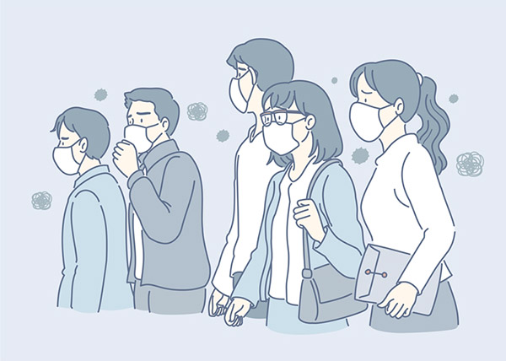

개요
2015년
메르스 확산
2020년
코로나 확산
전세계적으로 코로나 바이러스 확산
다중 이용시설 출입자 체온 체크 시스템 필요
고가의 열화상 카메라 장비
경영난에 허덕이는 소상공인들을 위한 저가 열화상 필요

Slide 3
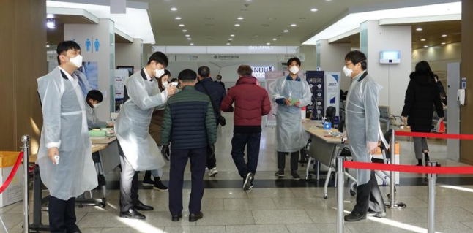
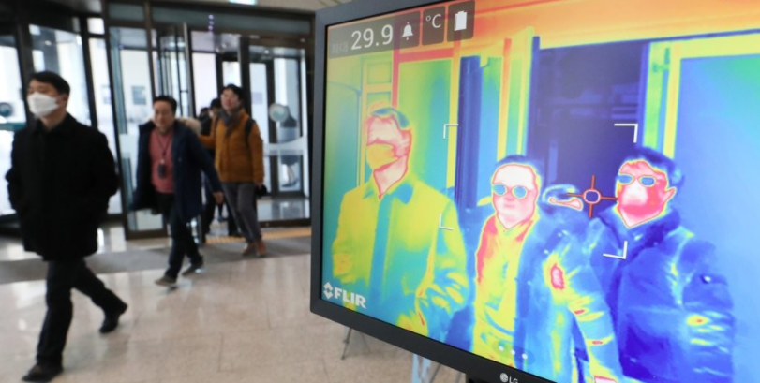
개요
현 시스템의 한계 / 문제점
출입 명부를 수기로
작성되는 문진표로 인한 번거로움
온도 체크 못하고
지나친 사람 존재할
확률 존재
고액의 장비 및 시스템에 따른 공임비 등
설치 단가의 비평준화

Slide 4
기술 개발 목표
최종 기술개발 목표
‘오픈 하드웨어 플랫폼을 활용한 자동 체온 측정 플랫폼 개발’
라즈베리파이와 열화상 센서를 이용한 오픈 하드웨어 플랫폼 연동 개발
위치 접속 정보 플랫폼 서버, 상황인지 기반 LED 제어 클라이언트 개발
접속 프로토콜 연구, 음성 인식 API 대응 모듈 개발
최종 사업화 목표
1기
열화상 카메라를 이용한 체온 측정 및 상황인지 기반 LED 연동
2기
개인정보 동의 QR 추가 및 위치 접속 정보 서버 수집
3기
상황인지 기반 알림 플랫폼 구축 및 상용화, 제품 인증 수행

Slide 5
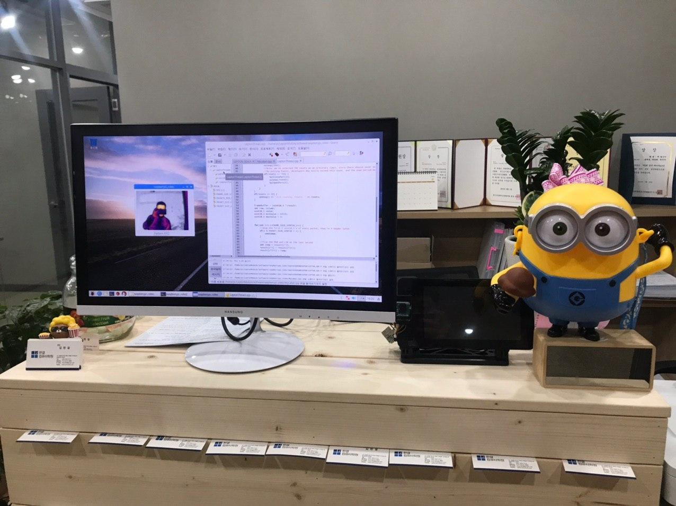
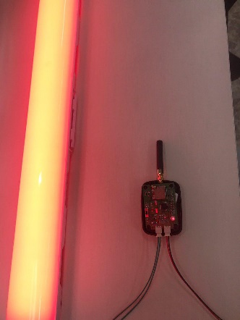
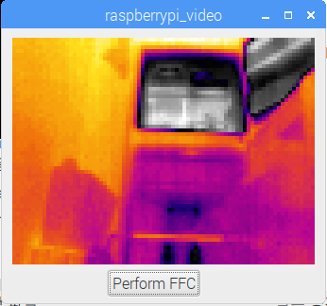
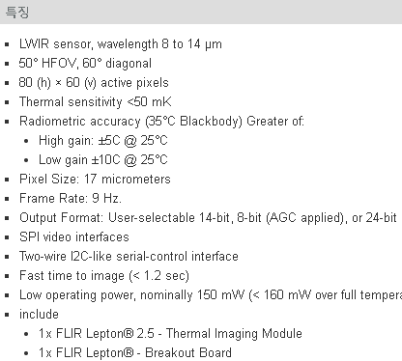
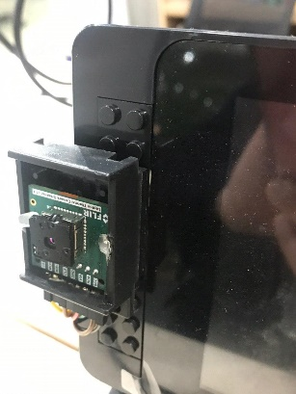
개발내용 – 전체 시스템 구성
1차 테스트 출입구 설치
LED 조명 제어
열화상 화면
FLIR 열화상 모듈

Slide 6
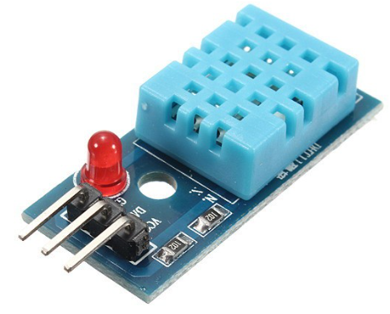
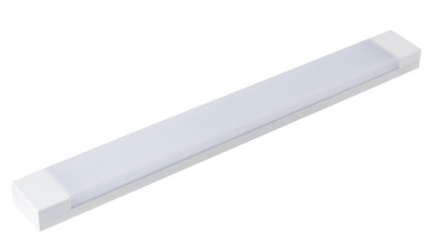
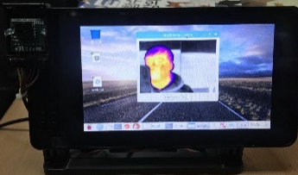
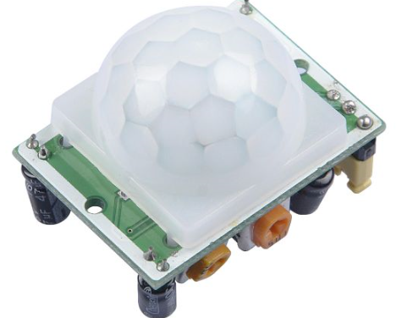
개발내용
열화상 카메라
라즈베리파이
온/습/조도센서
상황 알림 조명
인체감지센서
[라즈베리파이 기반 열화상카메라(FLIR) 인터페이스 하드웨어 보드 개발]
[무선 통신 기반 LED 조명 통신 모듈 연동 개발]
[열화상센서 – 라즈베리파이 - 서버 통신 프로토콜 설계]
[열화상 C++ 소스코드 수정 및 센서 연동]

Slide 7
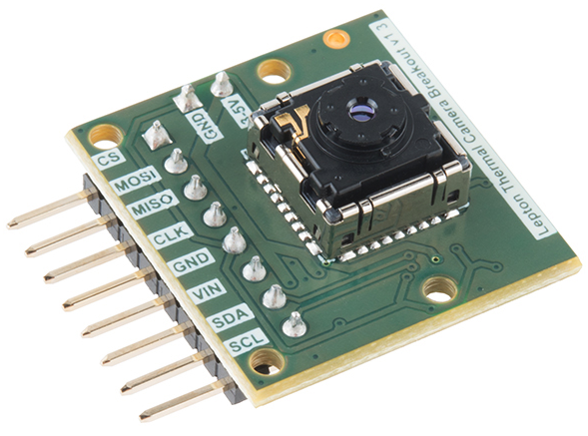
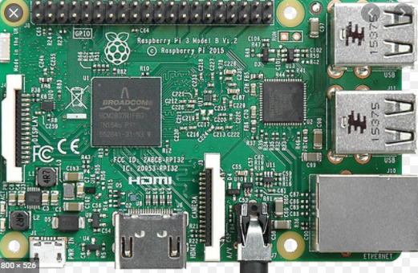
개발방법
[라즈베리파이 기반 열화상카메라(FLIR) 인터페이스 하드웨어 보드 개발]
Raspberry Pi
FLIR 열화상 카메라
- 펌웨어 설계 및 구현
- 보드 및 디바이스 하드웨어 최적화 설계
- 오픈 하드웨어 플랫폼을 활용한 인터페이스화

Slide 8

개발방법
[무선 통신 기반 LED 조명 통신 모듈 연동 개발]
LED 조명
LoRa 통신
- 로라 펌웨어 구현 및 연동
- 조명 인터페이스 보드 및 디바이스 하드웨어 최적 설계
- 라즈베리파이 연동 및 소프트웨어 설계 및 구현

Slide 9
개발방법
[열화상센서 – 라즈베리파이 - 서버 통신 프로토콜 설계]
Server
Raspberry Pi
FLIR 열화상 카메라
- 이 기종 프로토콜 분산 프로토콜 구현
- 시계열 데이터 베이스
- 서버 소프트웨어 설치 및 서버 제어 관리

Slide 10
참여자의 활동내용 (표)
구분 | 사업 참여 역할 (수행 내용)
개발 학생 연구원 (양대철, 임진수) | 자료 조사 및 수집 프로토콜 설계 보조 (검증 툴 사용) 펌웨어 시스템 테스트 작업 수행 및 수정
테스트 학생 연구원 (임선주, 김현아) | 자료 조사 및 수집 서버 – 클라이언트 프로토콜 설계 보조 전체 동작 시스템 테스트 작업 수행

Slide 11
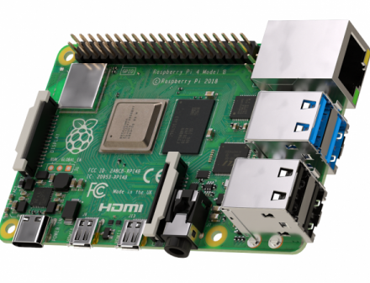
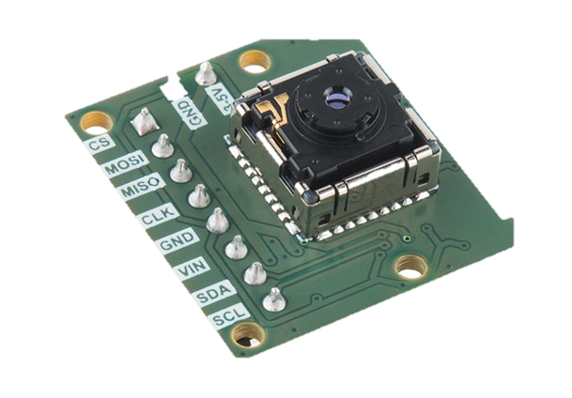
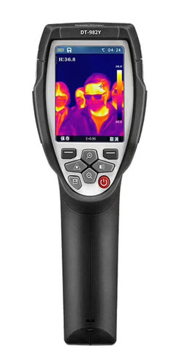
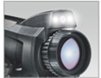
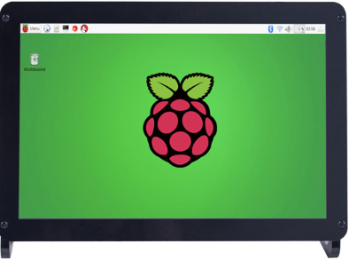
경쟁사 제품과의 차별성
 | (자사) | DT-982Y CEM(국내) | Testo-890 testo(해외)
통신 | Wi-Fi/Ethernet | X (통신없음) | X (통신없음)
센서 인터페이스 | 온/습/조도, 미세먼지, 인체감지, CO2, Vocs | 불가능 | 불가능
측정 범위 | -10도 ~ +140도 | +32도 ~ +42도 | -50도 ~ +1200도
알림형태 | 경보/LED 조명장치 | 경보 | 경보
서비스형태 | 서버 / 웹앱 사이트 | 단순기기 / SD카드 | 단순기기 / SD카드
픽셀 | 80x60 | 120 x 160 | 640x480
가격 | 35만원 (예상단가) | 660만원 | 1320만원

Slide 12



결과물의 기대 효과
성공 시 파급 효과
간편성
정확성
경제성
출입구에 열화상 카메라
설치하여 체온 체크
실시간 감지로 수집된
Raw Data 정합 및 정규화로 정확성을 높임
오픈 하드웨어 플랫폼을 통한 저가의 보급형 열화상 시스템 구축으로 소상공인들의
경영난 해소

Slide 13

결과물의 활용
저렴한 가격으로 인한 높은 보급률로 질병
감염 확산 예방 가능
설치와 유지보수가 간단하기 때문에 소규모 사업장에서 활용 가능
확장성이 높아 추가적으로 다양한 서비스
제공 가능
추후에 체온 측정에 대한 방문위치정보 활용 및 확장 센서 추가

